Slide 1
Методы моделирования физических процессов
Вторая лекция
Подготовил Козлов Алексей

Slide 2
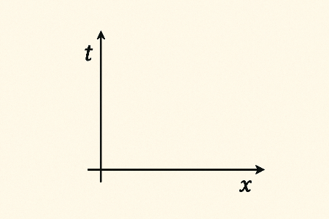
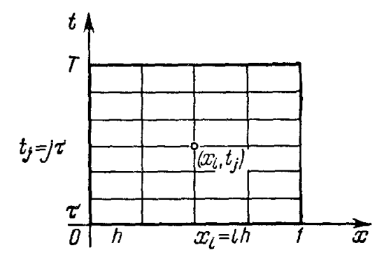




МКР – метод конечных разностей Алгоритм
$$\hat{A}\left(x\right)u=0$$
$${\hat{A}}_{h}u_{h}=0$$
1) Постановка задачи
3) Решение СЛАУ
$$\hat{A}\left(x\right)u$$
$${\hat{A}}_{h}\left(x_{i}\right)u_{h}$$
2) Дискретизация пространства и операторов

Slide 3

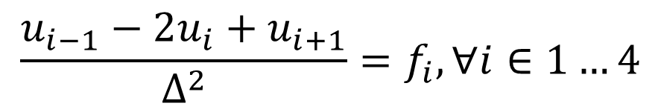





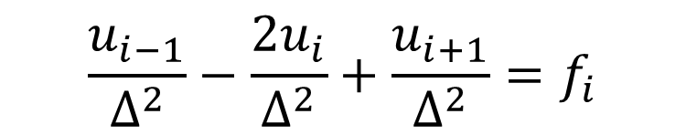

МКР – метод конечных разностей Пример
Рассмотрим дифференциально уравнение
$$\frac{∂^{2}u}{∂x^{2}}=f\left(x\right)$$
Аппроксимируем конечно-разностной схемой уравнение и дискретизируем отрезок:
$$\frac{u_{i−1}−2u_{i}+u_{i+1}}{Δ^{2}}=f_{i}, ∀i∈1…4$$
$$u_{0}$$
$$u_{1}$$
$$u_{2}$$
$$u_{3}$$
$$u_{4}$$
$$u_{5}$$
$$\frac{u_{i−1}}{Δ^{2}}−\frac{{2u}_{i}}{Δ^{2}}+\frac{u_{i+1}}{Δ^{2}}=f_{i}$$
3

Slide 4
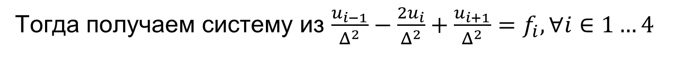
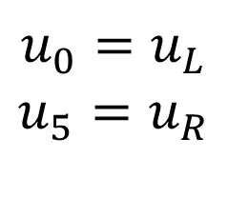
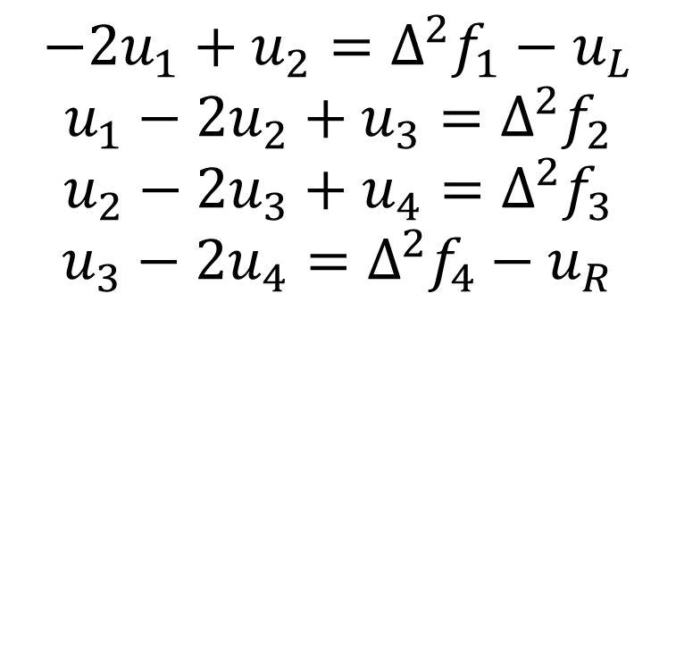
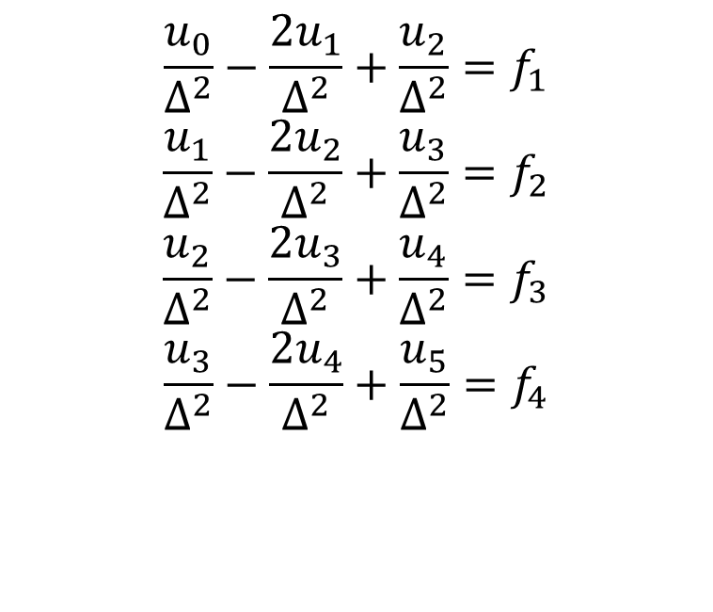
МКР – метод конечных разностей Пример
$$u_{0}=u_{L}$$
$$u_{5}=u_{R}$$
Рассмотрим граничное условие Дирихле:
Тогда получаем систему из $\frac{u_{i−1}}{Δ^{2}}−\frac{{2u}_{i}}{Δ^{2}}+\frac{u_{i+1}}{Δ^{2}}=f_{i},∀i∈1…4$
$$\frac{u_{0}}{Δ^{2}}−\frac{{2u}_{1}}{Δ^{2}}+\frac{u_{2}}{Δ^{2}}=f_{1}$$
$$\frac{u_{1}}{Δ^{2}}−\frac{{2u}_{2}}{Δ^{2}}+\frac{u_{3}}{Δ^{2}}=f_{2}$$
$$\frac{u_{2}}{Δ^{2}}−\frac{{2u}_{3}}{Δ^{2}}+\frac{u_{4}}{Δ^{2}}=f_{3}$$
$$\frac{u_{3}}{Δ^{2}}−\frac{{2u}_{4}}{Δ^{2}}+\frac{u_{5}}{Δ^{2}}=f_{4}$$
$$−2u_{1}+u_{2}=Δ^{2}f_{1}−u_{L}$$
$$u_{1}−2u_{2}+u_{3}=Δ^{2}f_{2}$$
$$u_{2}−2u_{3}+u_{4}=Δ^{2}f_{3}$$
$$u_{3}−2u_{4}=Δ^{2}f_{4}−u_{R}$$
4

Slide 5
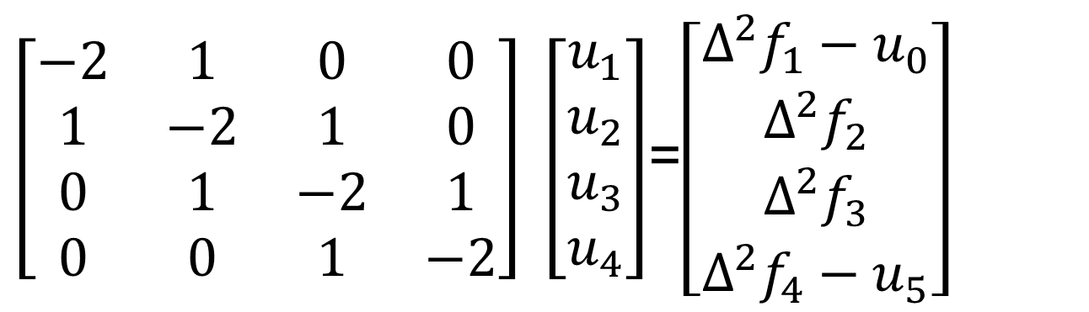
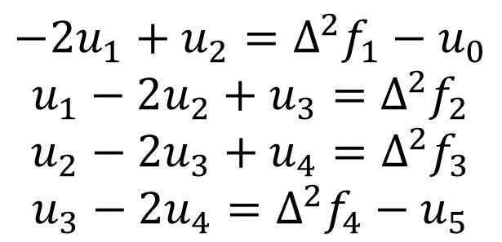
МКР – метод конечных разностей Пример
$$−2u_{1}+u_{2}=Δ^{2}f_{1}−u_{0}$$
$$u_{1}−2u_{2}+u_{3}=Δ^{2}f_{2}$$
$$u_{2}−2u_{3}+u_{4}=Δ^{2}f_{3}$$
$$u_{3}−2u_{4}=Δ^{2}f_{4}−u_{5}$$
Тогда получаем СЛАУ:
$\left[\begin{matrix}−2 & 1 & 0 & 0 \\ 1 & −2 & 1 & 0 \\ 0 & 1 & −2 & 1 \\ 0 & 0 & 1 & −2\end{matrix}\right] \left[\begin{matrix}u_{1} \\ u_{2} \\ u_{3} \\ u_{4}\end{matrix}\right]$=$\left[\begin{matrix}Δ^{2}f_{1}−u_{0} \\ Δ^{2}f_{2} \\ Δ^{2}f_{3} \\ Δ^{2}f_{4}−u_{5}\end{matrix}\right]$
5

Slide 6
Ansys. Модули программы
Lumerical FDTD (Finite Difference Time Domain) – классические метод
varFDTD (2.5 FDTD) – приближенное решение в 2D, экстраполяция через метод эффективного показателя преломления (EIM)
Lumerical CHARGE (решаются уравнения Пуассона и дрейф-диффузия)
Lumerical MODE FEM – (метод конечных элементов)
Lumerical HEAT – (теплообмен)
Eigenmode expansion solver (EME) – поиск собственных мод
МКР
МКЭ
С.З.
6

Slide 7
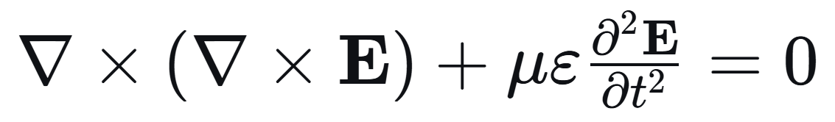
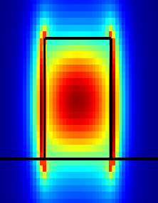
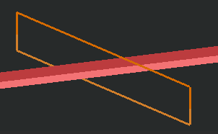
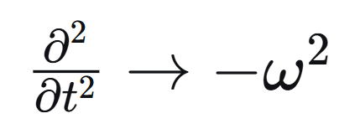
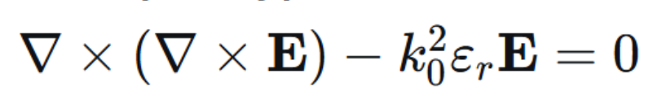
Ansys. Поиск собственных мод
В большинстве случае удобно разложить распространяющуюся волну по базису.
Выбор базиса
Собственные моды
Уравнение Гельмгольца
7
Фундаментальная мода в прямоугольном резонаторе

Slide 8
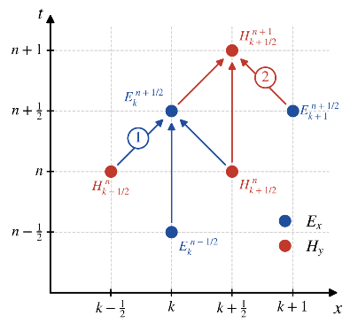
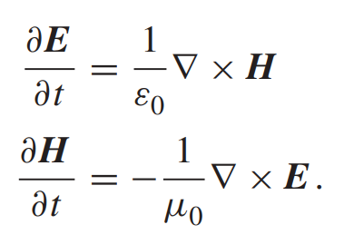
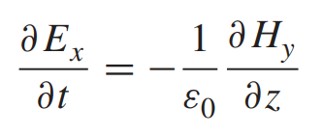
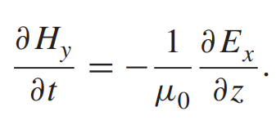
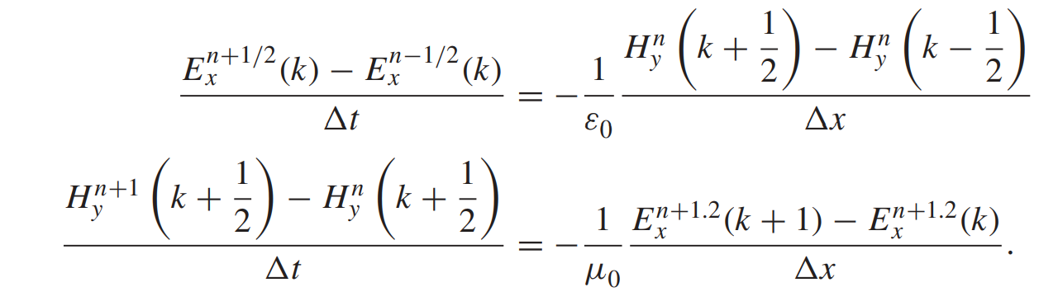
Метод конечных разностей. Уравнения Максвелла
Поля в ячейке сетки FDTD. Компонента трех мерной сетки Йи (1966 г.)
8

Slide 9
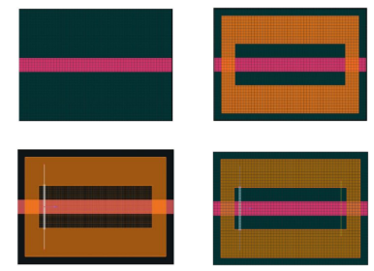
Алгоритм моделирования
Отрисовка структур
Задание расчетной области
Выбор граничных условий
Задания сетки
Задания источников
Задание мониторов
9

Slide 10
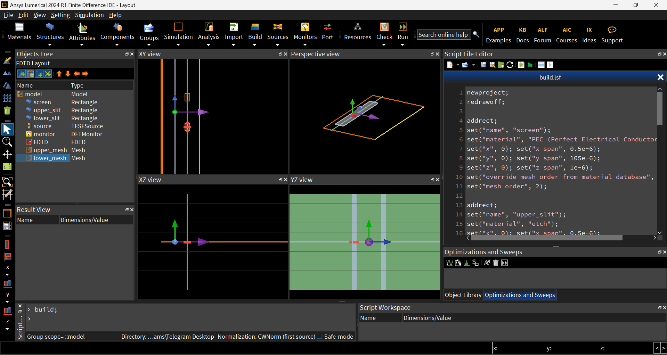
Ansys. Окна
Запуск симуляции
Основная панель инструментов
Дерево объектов
Запуск скрипта
Просмотр 3D структуры
10

Slide 11
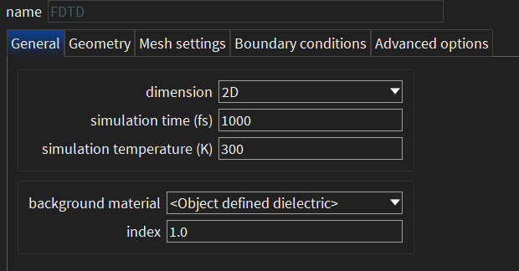
Ansys. Решатель
Размерность пространства
Время симуляции
Температура
Показатель преломления
11

Slide 12
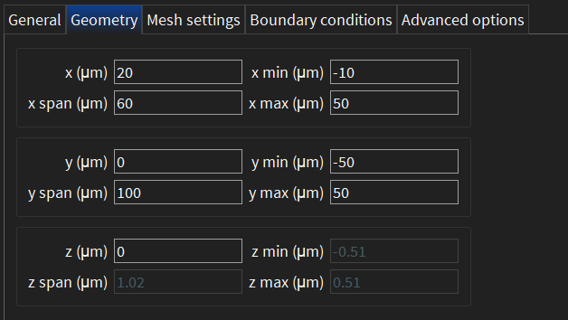
Ansys. Решатель
Центр и промежуток
Максимальная и минимальная координата
12

Slide 13
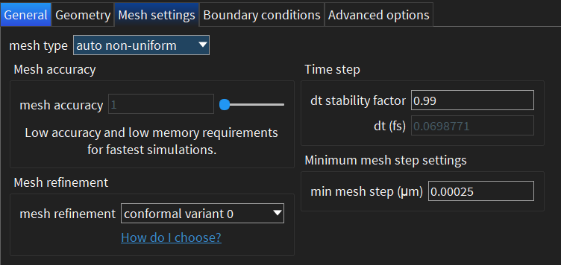
Ansys. Решатель
Временной шаг (далее подробнее)
Шаг сетки (неравномерная, менять нельзя)
13

Slide 14

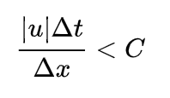
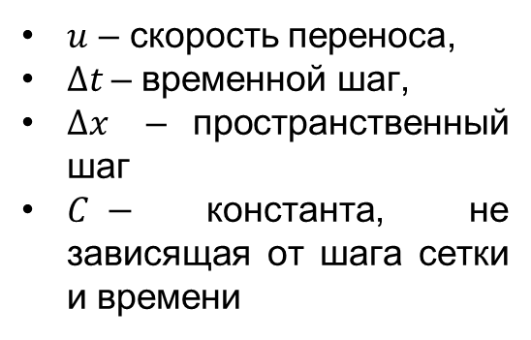
Ansys. Решатель. Критерий Куранта
гиперболический тип (уравнения Максвелла)
$u$ – скорость переноса,
$Δt$– временной шаг,
$Δx$ – пространственный шаг
$C −$константа, не зависящая от шага сетки и времени
Критерий устойчивости разностной схемы (ошибка не возрастает с увеличением времени):
14

Slide 15
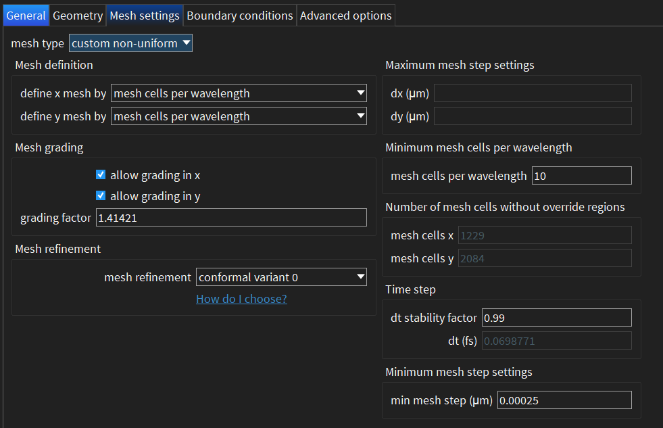
Ansys. Решатель
Ограничение шага сетки сверху
Временной шаг
Шаг сетки (неравномерная, можно менять)
15

Slide 16
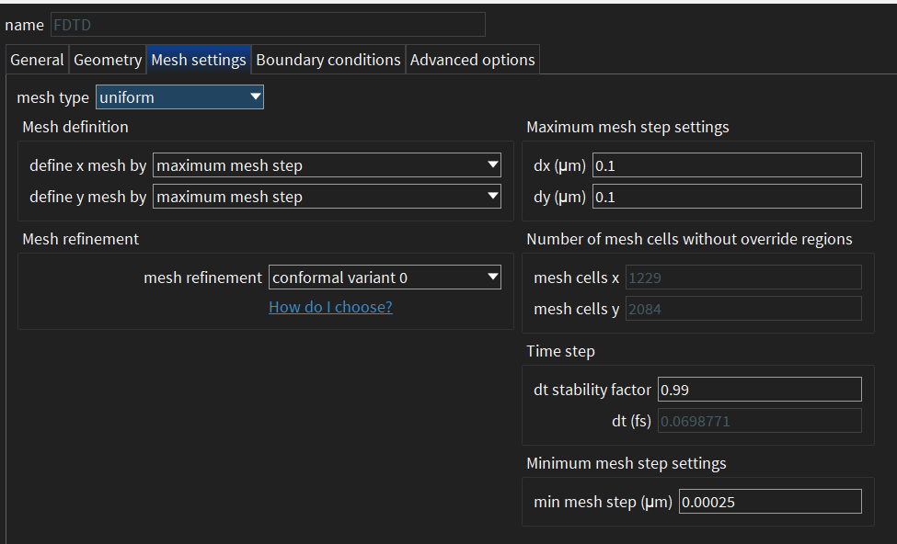
Ansys. Решатель
Ограничение шага сетки сверху
Временной шаг
Шаг сетки (равномерная, можно менять)
16

Slide 17
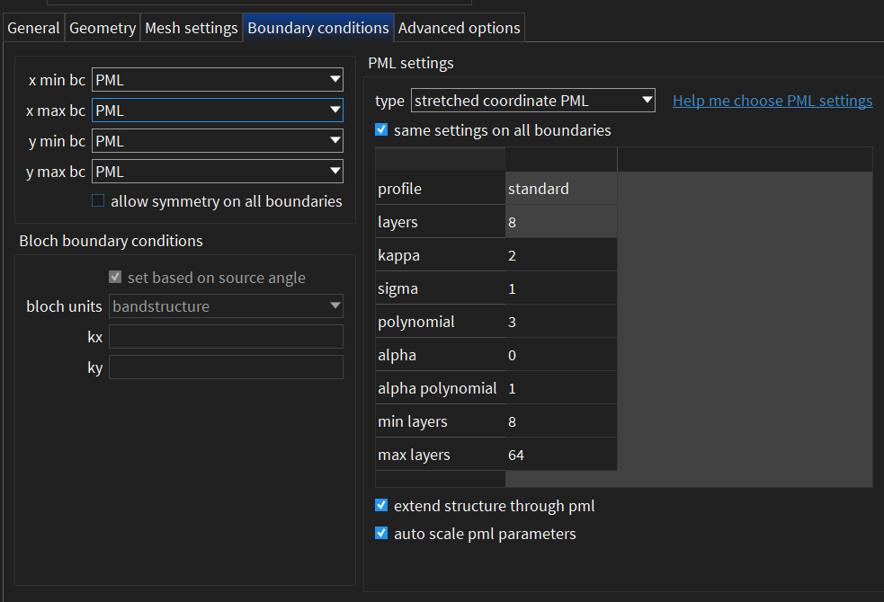
Ansys. Решатель
Граничные условия
17

Slide 18
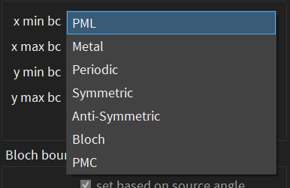
Ansys. Решатель
Perfectly matched layer
Идеальное поглощение излучения
Идеальное отражение излучения (как у проводника)
Perfect Magnetic Conductor
18

Slide 19
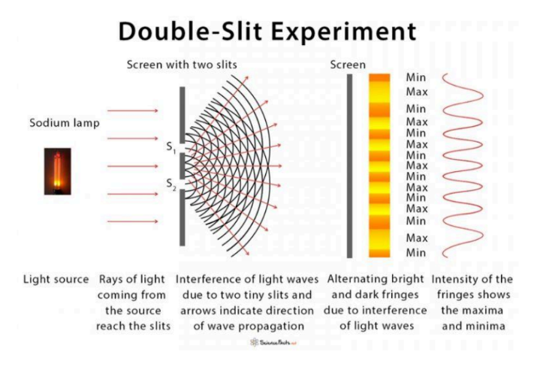
Ansys. Практика
Опыт Юнга
19

Slide 20
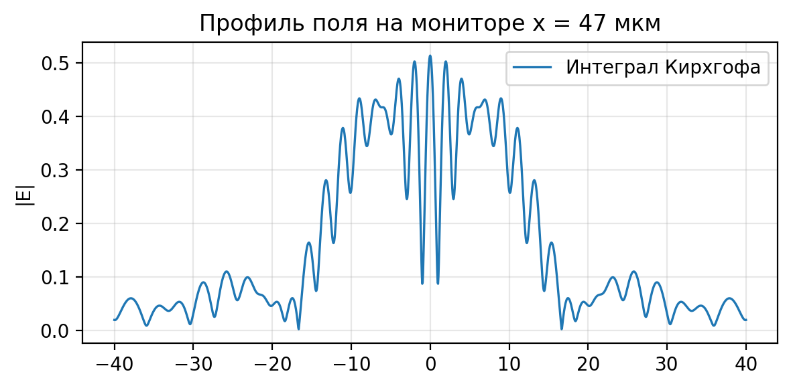
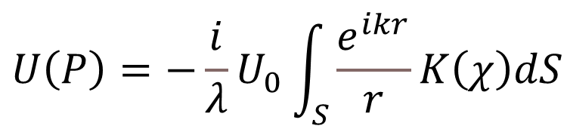
Ansys. Практика
Опыт Юнга
$$\begin{aligned}&U\left(P\right)=−\frac{i}{λ}U_{0}\int_{S}{\frac{e^{ikr}}{r}K\left(χ\right)dS} \end{aligned}$$
20

Slide 21
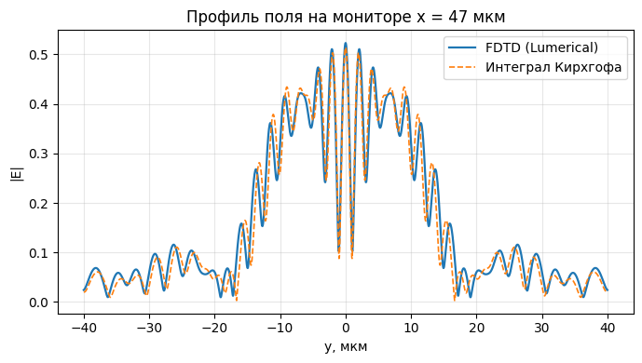
Ansys. Практика
Опыт Юнга
21

Slide 22
Спасибо за внимание!
22

Slide 23
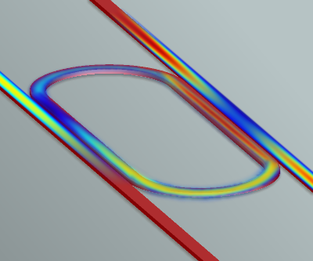
Ansys. Практика
Кольцевой резонатор
https://optics.ansys.com/hc/en-us/articles/360042800293-Ring-resonator-getting-started-Design-and-initial-simulation

